Slide 1
第八章
图论原理

Slide 2
欧拉
C
C
A
B
A
B
?
D
D
欧拉图

Slide 3
§8.1 图的基本概念

Slide 4
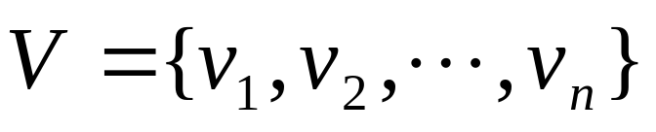
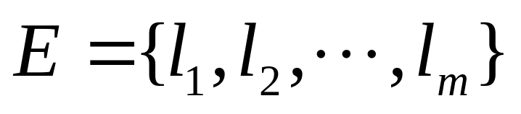
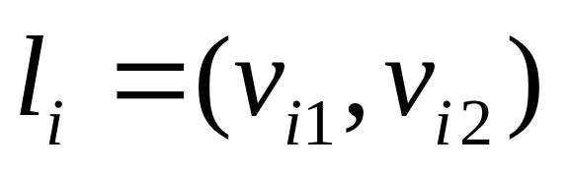
欧拉
(B,C)
图G是由非空结点集合
C
B
B
A
B
A
以及边集合
D
D
D
G=<V,E>

Slide 5
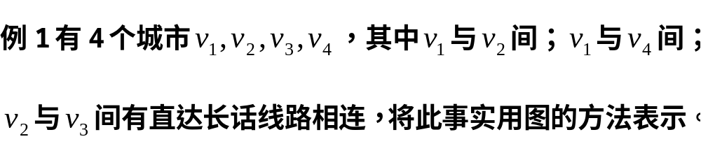

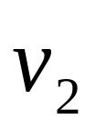
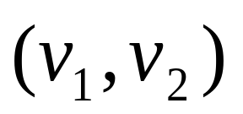
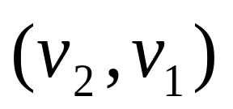


无序结点对：结点对和次序无关

Slide 6
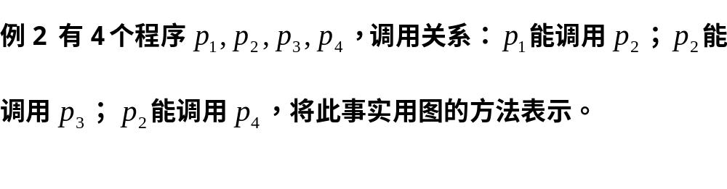
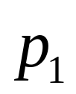
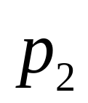
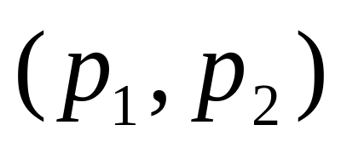
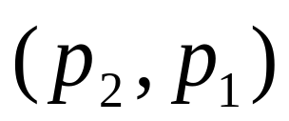
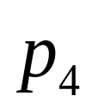
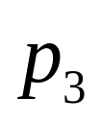
有向边
有序结点对：结点对和次序有关

Slide 7
1、有向图：图中的所有边均为有向边。
c
c
a
b
a
b
有向图
无向图
2、无向图：图中的所有边均为无向边。

Slide 8
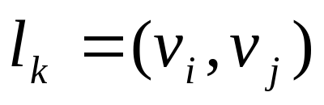
c
a
b
有向图
(a,c)
起点
终点

Slide 9
c
c
a
b
a
无向图
b
有向图
不管l_{k}是有向还是无向, 均称l_{k}与v_{i}和v_{j}相关联, 而v_{i}和v_{j}称为邻接的.

Slide 10
c
d
a
b
(a)
孤立点
l=(c,c)
环

Slide 11
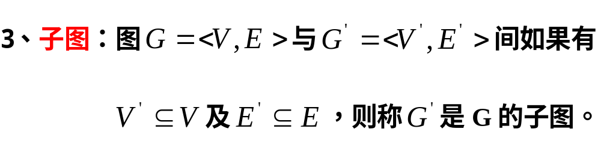
c
c
c
a
b
b
a
a
(1)
(2)
(3)

Slide 12
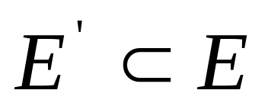
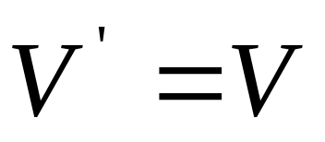
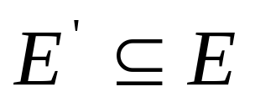
c
c
c
a
b
b
a
a
(1)
(2)
(3)
真子图
且
生成子图

Slide 13
4、(n,m)图：一个具有n个结点、
m条边所组成的图。
1
零图
(n,0)
——没有边的图
2
3
平凡图
(1,0)
1

Slide 14
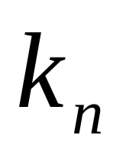
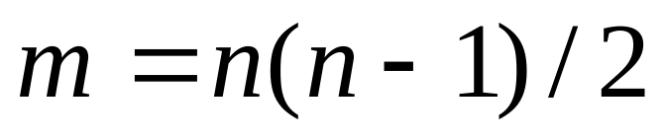
5.完全图：一个(n,m)图G如果其n(n≥2)个结点中的每一个均与其余n-1个结点邻接。
完全图中m=？

Slide 15

例完全图

Slide 16
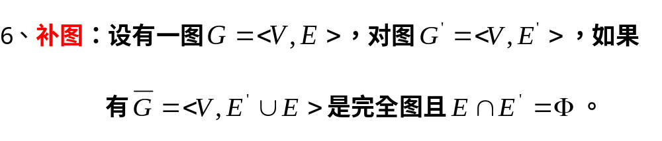
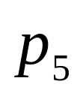
G
补图

Slide 17
图的同构

Slide 18
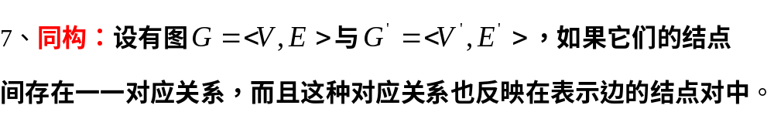










Slide 19









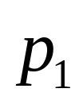
p1 ：V1
p2 :V2
p3 ：V3
p4 ：V4
有向边也存在对应关系

Slide 20
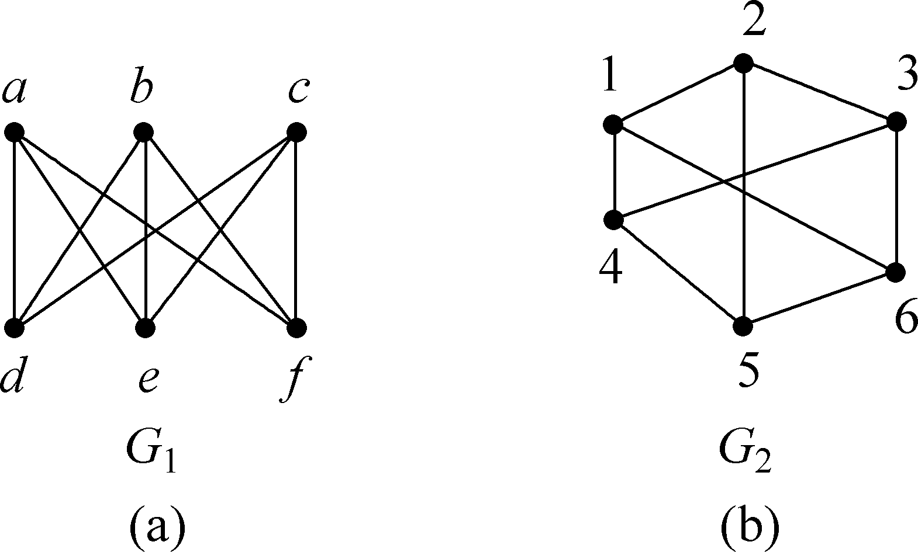
例 图的同构
v₁
1
4
v₄
2
5
v₅
v₆
v₃
3
6
v₂

Slide 21
例 图同构吗？

Slide 22

图中结点的次数
8、在有向图中，以结点 为起点的边
的条数称为的引出次数。
在有向图中, 以结点v为起点的边的条数称为v的引出次数, 记以deg(v); 以v为终点的边的条数叫v的引入次数, 记以deg(v); v的引入次数与引出次数之和称为v的次数或全次数, 记为deg(v).

Slide 23
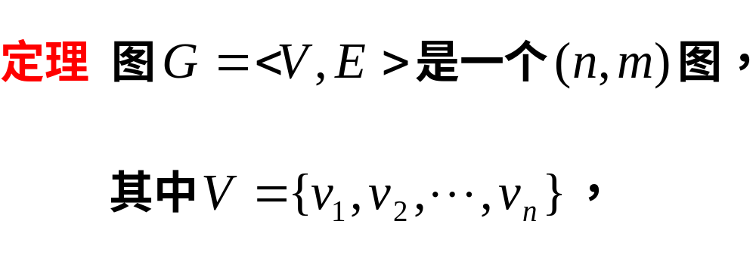
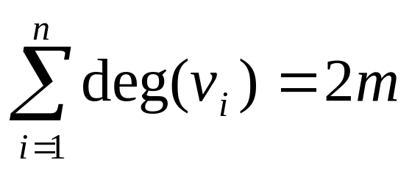
在无向图中，结点的（全）次数是与相关联 的边的条数。

Slide 24
1、某次开会的人员到会后相互握手，说明
与奇数个人握手的人数一定是偶数。
解：
开会人员
结点
无向简单图
相互握手的人
结点之间的边
与奇数个人握手者对应图中的奇次数结点
根据定理，奇次数结点的个数为偶数

Slide 25
2、设图G有9个结点，每个结点的次数不是5就是6，
试证明G中至少有5个6次结点或至少有6个5次结点。
证明：
根据图论中定理，任何图中奇次结点数为偶数
5次结点的个数只能为0，2，4，6，8
对应6次结点的个数则为9，7，5，3，1

Slide 26
9、d次正则图：所有结点均有相同次数d的图。
三次正则图

Slide 27
注意：d次正则图的边数m=dn/2；n阶零图是0次正则图；n个顶点的完全图是n-1次正则图
3次正则图 4次正则图(K₅)

Slide 28
多重图与带权图
多重边：多条边对应同一结点对之边。
简单图
(a)
(b)
(c)
多重图：含有多重边之图
简单图:不包含多重边（包括环）的图

Slide 29
a
1
3
2
4
d
b
6
5
c
权：附在边旁说明某种信息的数据
有权边(带权边)：带有权的边
有权图(带权图)：图中的边均是有权边之图
Notes:
车流量图

Slide 30
§8.2 通路、回路与连通性

Slide 31
通路:图中k条(首尾)相连的边{v_{i0},v_{i1}},{v_{i1},v_{i2}}, …,{v_{ik-1},v_{ik}},
记成: (v_{i0}, v_{i1}, v_{i2}, …, v_{ik})
v_{i0} —— 起点， v_{ik} —— 终点， k —— 长度
回路：v_{i0}= v_{ik} 之通路

Slide 32
例
1
(1,2),(2,3)
(1,2,3)
(1,4,3)
2
(1,4),(4,3)
4
3
(1,2),(2,4),(4,1),(1,4),(4,3)

Slide 33
1
2
P:(1,2,4,1,4,3)
Q:(1,2,4,3)
4
3
有向图中各边全不同的通路称为简单通路。
各点全不同的通路称为基本通路。
基本通路
简单通路

Slide 34
1
2
P:(1,2,3,2,1)
Q:(1,2,4,3,1)
4
3
回路：图中一条通路如果其起始结点
与终止结点相同。

Slide 35
C₁=(v₂,v₄,v₂)
基本回路
v₁
v₂
v₅
C2=(v2,v3,v4,v2,v4,v5,v2)
v₃
简单回路
v₄
C3=(v2,v3,v4,v2,v4,v5)
C5=(v2,v4,v5,v2)
C4=(v2,v4,v5)
任一通路删去所有回路必得基本通路；
任一回路删去其中间所有回路必得基本回路。

Slide 36
对有向图：
1
(1,5,2,4,5,2,1,5)
通路
2
5
简单通路
(1,5,2,4,5)
4
基本通路
3
(1,5,2,4)
(1,5,2,1)
(1,5,2,4,3,2,1)
基本回路
简单回路

Slide 37
定理 一个有向(n,m)图中任何基本通路长度
均小于或等于n-1，而任何基本回路长
度均小于或等于n。

Slide 38
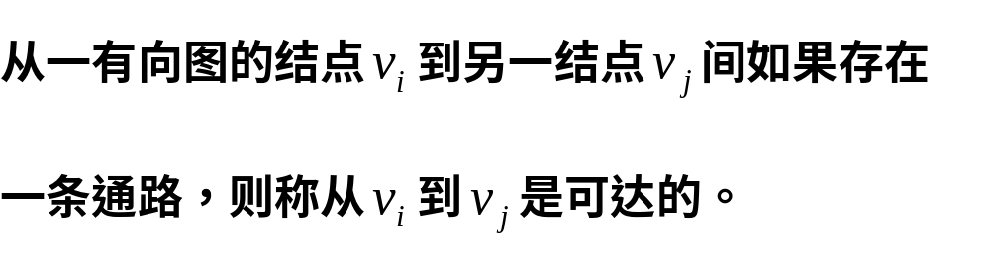
(1,2,4,3)
短程路
距离2
(1,2,3)

Slide 39
6
1
1
4
5
2
5
2
3
3
4
(b)
(a)
一个无向图G，如果它的任何两结点间均是可达
的，则称图G为连通图；否则，称为非连通图。

Slide 40
一个有向连通图G，
弱连通：如果忽略边的方向后其无向图是连通的
单向连通：如果其任何两点间至少存在一向是可达的
强连通：如果其任何两点间均是互相可达的
a
a
a
(a)
c
(b)
c
b
(c)
c
b
b
Notes:
a强连通、b单向连通、c弱连通

Slide 41
有向图：
强连通
单向连通
弱连通

Slide 42
6
1
4
5
连通分支
P(G)
2
3
无向图中结点的连通性是等价关系。
等价类为V的划分

Slide 43
例 （a）是强连通图、(b)是单向连通图、(c)是弱连通图。
(a)
(c)
(b)
例图连通性
1
1
1
1
2
3
2
3
2
3
2
3

Slide 44
§8.3 欧拉图

Slide 45
欧拉回路：图G的一个回路，
若它通过G中的每条边一次。
C
A
B
具有欧拉回路的图叫欧拉图。
七桥问题
D

Slide 46
定理8.3 无向连通图G是欧拉图
的充分必要条件是G的每个结点
均具有偶次数。
C
A
B
七桥问题无解
D
七桥问题

Slide 47

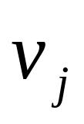
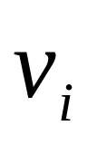
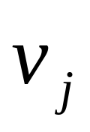
欧拉通路：通过图G中每条边一次的通路。
2
无向连通图G中结点 与
间存在欧拉通路
1
3
4
deg(1)=deg(3)=3
deg(2)=deg(4)=2
和 的次数均为奇数
而其他结点的次数为偶数。

Slide 48
例1.邮递员问题 邮递员从邮局v₁出发，希望将街区中每条街道走一遍后回到邮局？
v₁
v₅
v₂
v₁₂
v₉
v₈
v₆
v₁₁
欧拉回路
v₁₀
v₃
v₄
v₇

Slide 49
例2.洒水车从A点出发执行洒水任务，试问是否
存在一条洒水路线使洒水车从A点出发通过所有
街道且不重复到最后回到车库B。
D
E
F
欧拉
通路
C
G
A
B

Slide 50
一笔画
(a)
(b)

Slide 51
4个村庄下面各有一个防空洞A,B,C,D，相邻的两个
防空洞之间有地道相通，并且每个防空洞各有一条
地道与地面相通。能否安排一条路线，使得每条地
道恰好走过一次，既无重复也无遗漏？
A
B
C
D

Slide 52
A
B
欧拉通路
E
C
D
deg(A)=deg(B)=deg(C)=deg(D)=3
deg(E)=4

Slide 53
思考： 一幢房子的平面图如下，问能否从前门进，穿过屋内每个门一次后从后门出去？
后门
前门
Notes:
房间看作点，门作为边

Slide 54
欧拉图的应用
邮递员问题 :
邮递员从邮局出发，走遍投递区域的所有街道，送完邮件后回到邮局，怎样使所走的路线全程最短。
若街道图（街道的交叉口为顶点）存在欧拉道路，显然此路是全程最短。现在的问题是如果不存在欧拉道路？如何解决此问题？
问题的关键：
在于奇度数顶点，如果增加一些边，使奇度数顶点变偶度数，并使此重图增加尽可能短的道路，此重图的欧拉回路即为中国邮递员问题的解。

Slide 55
给出如下算法：
１.若G不含奇度数顶点，则构造欧拉回路，即为问题的解。
２.若G有2K个奇度数顶点。
(1)对所有奇度数顶点，求任两顶点间的最短道路。
(2)写出所有奇度数顶点的分对组合，如有4个奇度数顶点V_{i}、V_{j}、V_{k}、V_{s}，那么，有3种组合法:
①(V_{i}、V_{j})，(V_{k}、V_{s})
②(V_{i}, V_{k})，(V_{j}, V_{s})
③(V_{i}, V_{s})，(V_{j}, V_{k})

Slide 56
(3)以奇度数顶点间最短道路作为奇度数顶点间的路长，对所有分对组合，计算道路总长，选取最短的一种组合，称为最佳匹配。
３.把最佳匹配中顶点间的最短道路添加在原图上，使之成为全偶度数顶点的多重图。回到１，求欧拉回路。

Slide 57
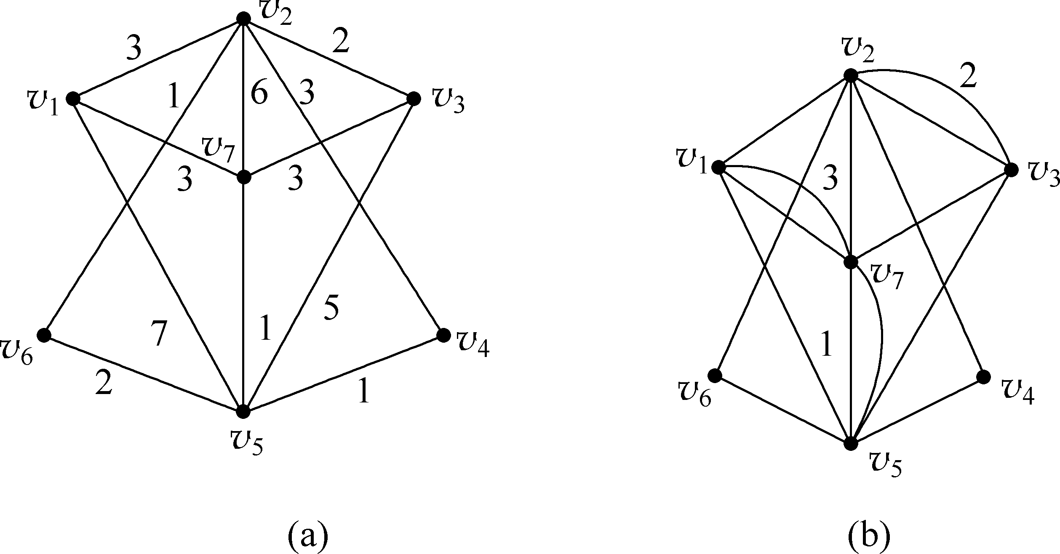
例 给出如图 (a)所示的加权图，其中顶点表示邮政道路的交点，直线表示道路，线上的数字表示道路的长度，问：邮递员如何遍历图中的每一条路，使得所走的路程最短？

Slide 58
解(1) 求出图(a)找出每个顶点的度数：v₁(3),v₂(5),v₃(3),v₄(2),v₅(5),v₆(2),v₇(4)
(2)有2*2=4个奇度数顶点，k=2.
① d(v₁,v₂)=3
d(v₁,v₃)= d(v₁,v₂)+ d(v₂,v₃)=3+2=5
d(v₁,v₅)= d(v₁,v₇)+ d(v₇,v₅)=3+1=4
d(v₂,v₃)=2
d(v₂,v₅)= d(v₂,v₆)+ d(v₆,v₅)=1+2=3
d(v₃,v₅)= d(v₃,v₇)+ d(v₇,v₅)=3+1=4

Slide 59
②分对组合 ：
d(v₁,v₂)+ d(v₃,v₅)= 7
d(v₁,v₃)+ d(v₂,v₅)= 8
d(v₁,v₅)+ d(v₂,v₃)= 6
③最佳匹配：
(v₁,v₅), (v₂,v₃)

Slide 60
(3)添加边： (v₁,v₇) ， (v₇,v₅) ， (v₂,v₃) ，如图7.6(b)所示，回到1，此时图存在欧拉回路但不唯一。总距离一定。
具体步骤如下：
(1)求顶点的度数：
v₁(4)， v₂(6) ，v₃(4)， v₄(2) ， v₅(6) ， v₆(2) ， v₇(6)全为偶度数顶点。
(2)选v₁作为起点，道路为：
v₁ v₂ v₃ v₇ v₁ v₅ v₇ v₂ v₆ v₅ v₄ v₂ v₃ v₅ v₇ v₁ 。

Slide 61
§8.4 哈密尔顿图
Hamilton

Slide 62
哈密尔顿“环游世界”的问题
哈密尔顿在1859年提出了一个“环游世界”的问题：用一个正十二面体的20个顶点代表世界上20个城市，用正十二面体的棱代表旅游路线。问旅游者能否从某个城市出发，经过每一个城市恰好一次，然后回到出发的城市？这就是著名的哈密尔顿问题，也即在图中找出一条包含所有20个顶点的回路。

Slide 63
沿着图中给出的编号，从顶点1依次走过所有20个顶点再回到顶点1就是哈密尔顿问题的一个解。
1
13
20
19
2
12
14
6
5
18
15
11
17
7
16
8
10
9
3
4

Slide 64
哈密尔顿回路：若图G的一个回路通过G中
每个点一次。
哈密尔顿图：具有哈密尔顿回路的图。
1
2
5
(1,2,3,4,5,1)
3
4

Slide 65
哈密尔顿通路：通过图G中每结点一次
的通路（非回路）。
1
(1,2,3,4,5)
2
5
3
4

Slide 66
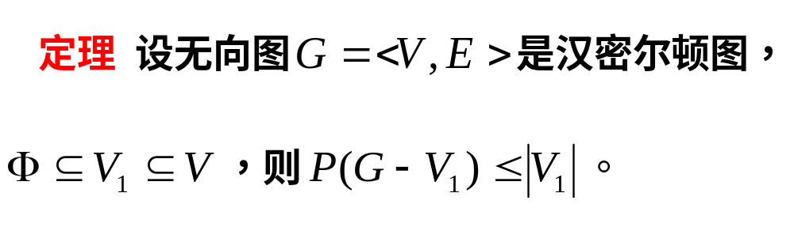
3
5
1
7
8
6
2
4

Slide 67
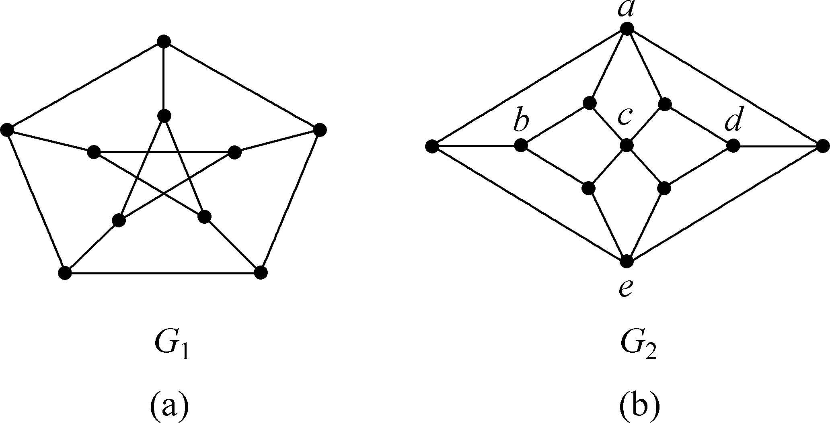
例 判定图中的2个图是否是哈密尔顿图.
Notes:
有割点则不是哈密尔顿图

Slide 68
解 图G₁称为彼得森图。可以证明它不是哈密尔顿图, 但对它的任意顶点子集V’, 有(G₁- V’)≤lV’l。这说明定理中的条件, 只是哈密尔顿图的一个必要条件，而不是充分条件。
在图G₂中，令V’={a,b,c,d,e}，则P(G₂- V') =6，由定理知, G₂不是哈密尔顿图。

Slide 69
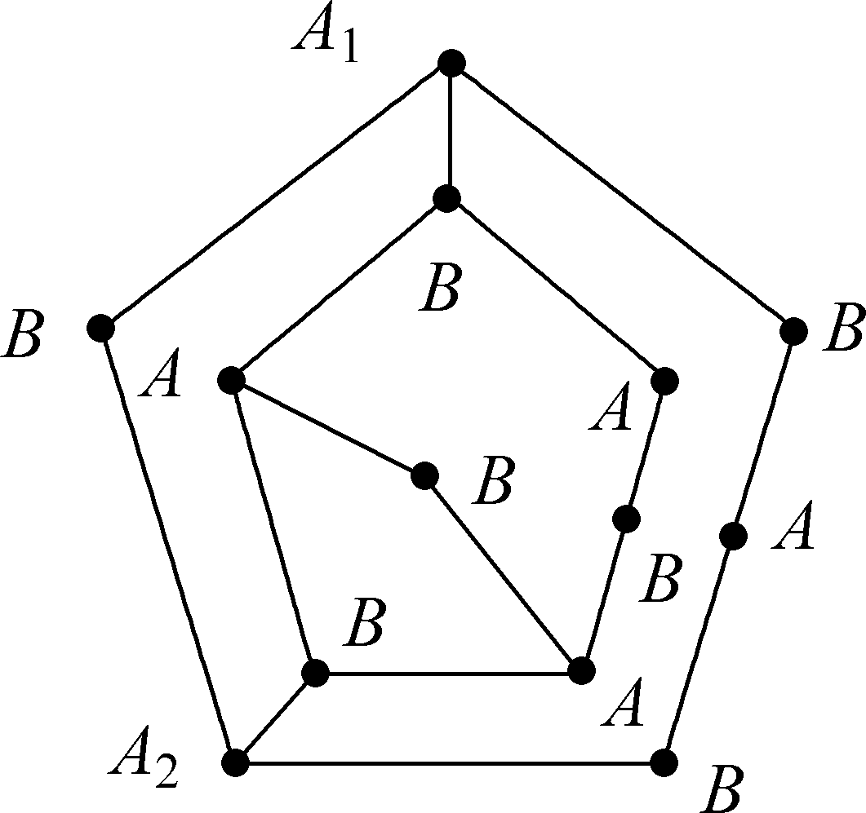
例图G中，是否存在H回路？
取S={A₁,A₂}

Slide 70
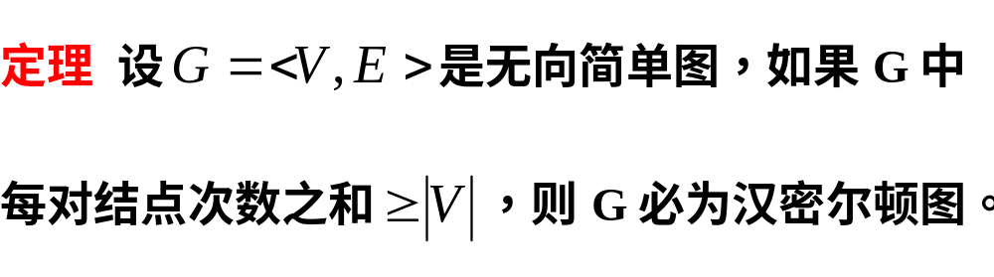
G是n阶简单无向图，若G中任两个结点度数和≥n-1，则G中存在哈密顿通路

Slide 71
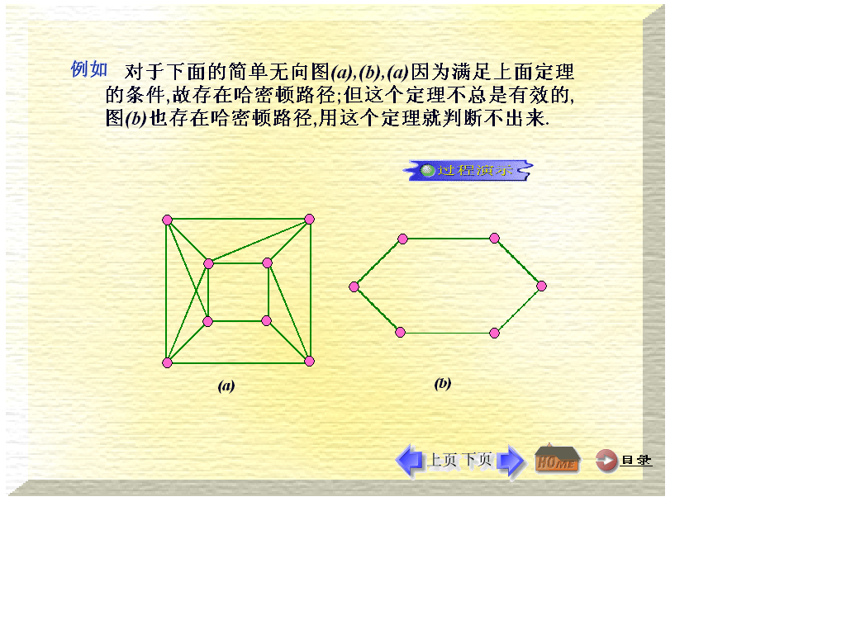
例. 判断下图是哈密顿图？

Slide 72
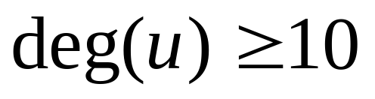
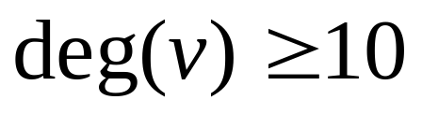
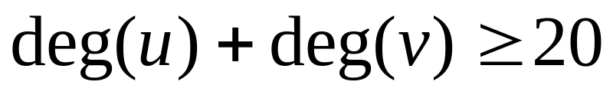
某次会议有20人参加，其中每人都至少有10个
朋友，这20人围一圆桌入席，要想使每个人相
邻的两位都是朋友是否可能？
证明：用结点代表人，两个人是朋友时，
相应结点之间连一条边。
无向图
哈密尔顿图

Slide 73
定理G是n阶简单无向图，若G中任两个不邻接结点度数和≥n-1，则G中存在哈密顿通路
。

Slide 74
例 某地有5个风景点。若每个景点均有两条道与其他
景点相通，问是否可经过每个景点恰好一次而游完这
5处？
deg(u)+deg(v)=2+2=4=5-1
有哈密尔顿通路

Slide 75
例旅行商问题
问题：从某地出发，一一经过n个城市回到原地，寻找最短的道路。
该问题的实质就是针对无向加权图，寻找最短的哈密顿回路的问题。我们采用最近邻算法来解决这个问题。

Slide 76
无向加权完全图的最近邻域算法（近似算法）：
１．从任一顶点出发，记为v₁，找一个与v₁最近的顶点v₂，{v_{1,} v₂}为两个顶点的基本通路。
２．若找出有p个顶点的基本道路
{v₁ v_{2……} v_{p}}，p<n，在道路外找一个离v_{p}最近的顶点，记为v_{p+1}，将其加入则得到具有p+1个顶点的基本道路。
３．若p+1=n，转４，否则转２。
４．闭合H回路：即增加一条边(v_{n ,}v₁)，则{v₁ v_{2……..} v_{n} v₁}为一条近似的最短回路。

Slide 77
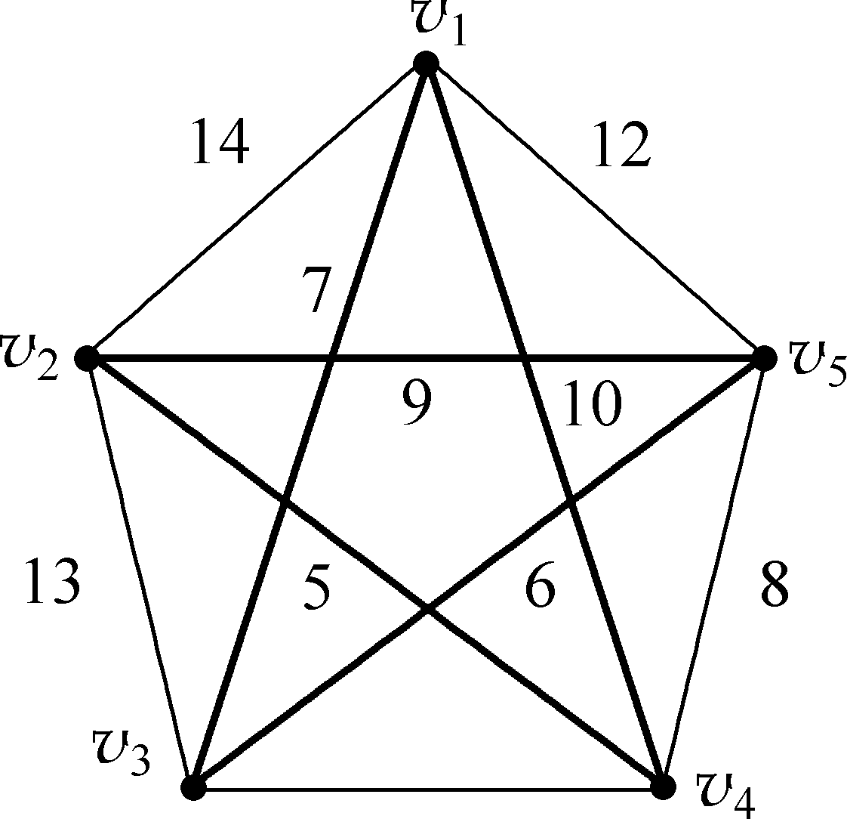
下图是加权无向完全图，从v₁点出发，用最近邻域法求最短H回路，并与实际的最短H回路做比较。
解
(V_{1,} V_{3,} V_{5,} V_{4,} V_{2,} V₁)的总长为７＋６＋８＋５＋１４＝４０，表示的是最短回路，
(V_{1,} V_{3,} V_{5,} V_{2,} V_{4,} V₁)总长为７＋６＋９＋５＋１０＝３７。

Slide 78
§8.5 图的矩阵表示法

Slide 79
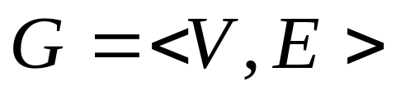
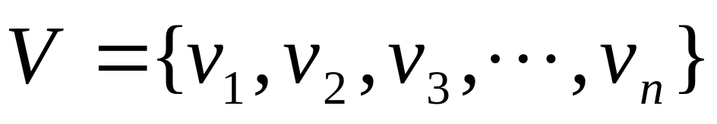
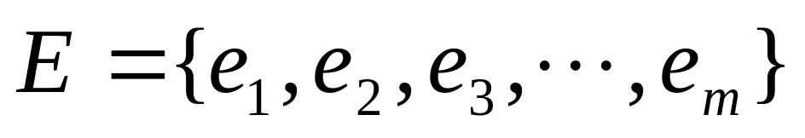
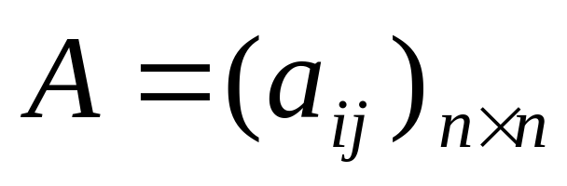
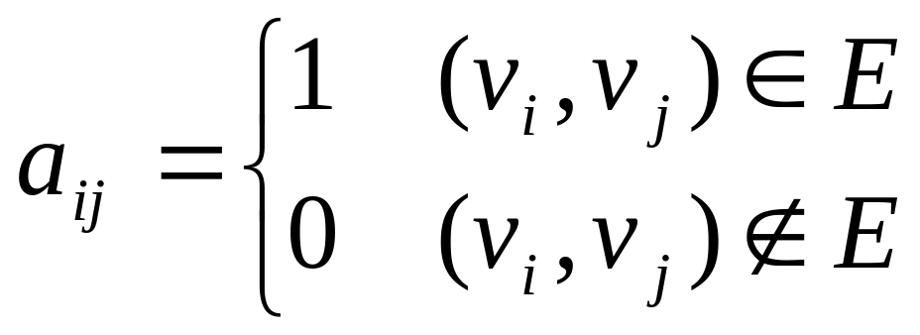
有向图邻接矩阵

Slide 80
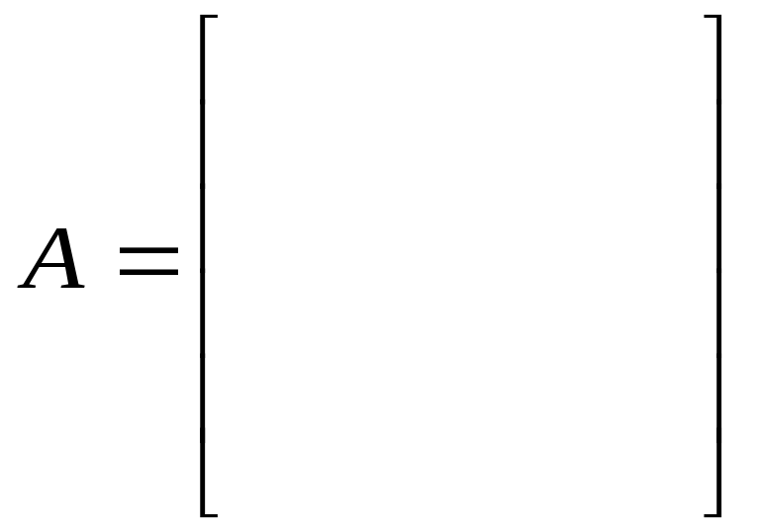
1
2
1 2 3 4
1
1
0
0
1
2
3
4
0
0
0
1
4
3
0 1 0 0
0 0 1 0
若对角线元素为1，则对应结点上有环。

Slide 81
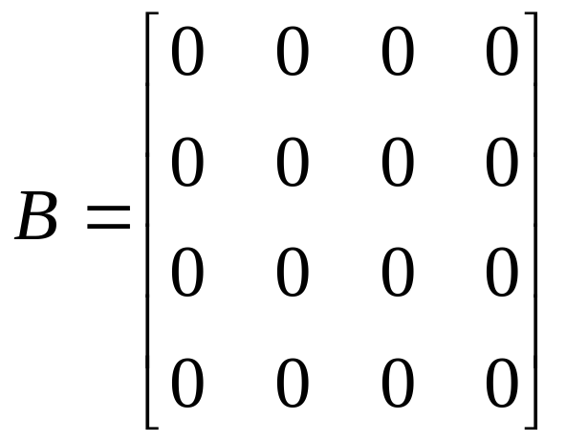
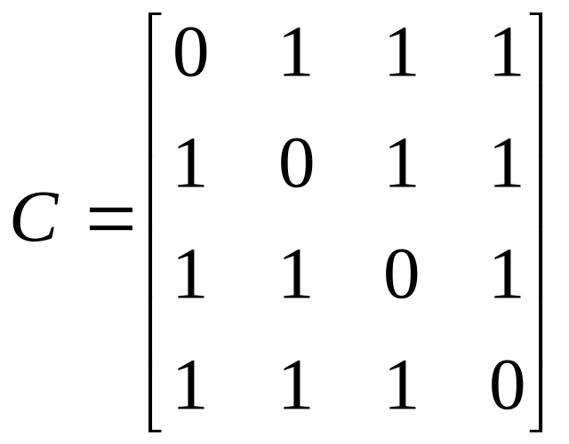
若邻接矩阵的元素全为零，则对应的图是零图。
若邻接矩阵除主对角线元素为0，其他全为1,
则对应的图是连通的且为简单完全图。

Slide 82




1
2
4
3
+

Slide 83



0 1 0 0 0
1
4
1 0 1 0 0
2
2
0 1 0 0 0
5
0 0 0 0 1
3
0 0 0 1 0
1 0 1 0 0
0 2 0 0 0
1 0 1 0 0
0 0 0 1 0
0 0 0 0 1

Slide 84


1 0 1 0 0
1
4
0 2 0 0 0
2
1 0 1 0 0
5
0 0 0 1 0
3
0 0 0 0 1

Slide 85



1
4
2
3
5
定理 一个有向(n,m)图中任何基本通路长度
均小于或等于n-1，而任何基本回路长
度均小于或等于n。
Notes:
4:21212,23232,21232,23212

Slide 86






r_{ij}给出了从v_{i}到v_{j}长度为1到n的通路数目之和
可达性矩阵

Slide 87




1
2
4
3

Slide 88



Slide 89
布尔矩阵：矩阵中的元素均为0或1。
邻接矩阵是一个布尔矩阵，
可达矩阵也是布尔矩阵。
(+)
O

Slide 90





Slide 91


是否存在递归调用
1
2
5
3
4

Slide 92





0 1 0 1 1
0 1 0 1 1
1 1 0 1 1
0 1 0 1 1
0 1 0 1 1

Slide 93
0 1 0 1 1
0 1 0 1 1
1
2
1 1 0 1 1
0 1 0 1 1
5
3
0 1 0 1 1
4

Slide 94

无向图的矩阵表示法
2
0 1 1 0
1
2
3
4
1 0 1 0
1
3
1 1 0 1
0 0 1 0
4
对称矩阵

Slide 95



设有向(n,m)多重图G，其对应矩阵：
的元素为
1
0 0 0
3
0 1 1
2
2 0 0

Slide 96


简单有向图或无向有权图
1
v1
v2
2
1
5
4
8
3
v4
v3
0 2 3 0
1 0 5 8
0 4 0 0
1 0 0 0

Slide 97


无向图为连通图
有向图为强连通图
1
2
图的可达性距阵除对角线
元素外其他元素全为1。
3
4
1 1 1 1
1 1 1 1
判定
1 1 1 1
1
2
1 1 1 1
3

Slide 98




1
有向图为单向连通图
3
2
(+)
中除对角线元素
外全为1
=

Slide 99





1
2
3
有向图为弱连通图
的可达性距阵中除对角线元素外全为1

Slide 100


矩阵与图的连通性
1
3
2
非连通

Slide 101
本 章 小 结
1.图的基本概念：子图，图的同构，结点次数，
通路，回路， (有向，无向)连通图
2.欧拉图（概念，判定定理）
3.汉密顿图（概念，判定条件）
4.图的距阵表示：邻接距阵，可达距阵，
图的连通性

